Slide 1
BEZBEDNOST INFORMACIONIH SISTEMA
2. TEMA

Slide 2
2. TEMA
LOZINKE
ŠIFRE
ŠIFARSKI SISTEMI – POJMOVI
ŠIFARSKI SISTEMI – VRSTE I TIPOVI ŠIFARSKIH SISTEMA

Slide 3
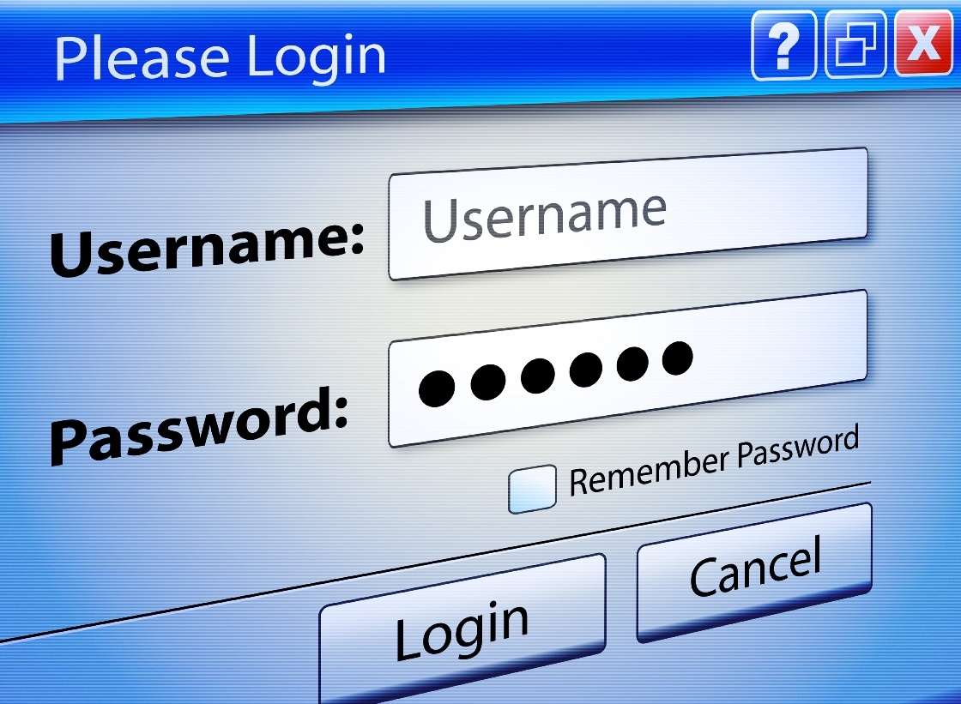
LOZINKE
LOZINKA JE TAJNI POJAM/SADRŽAJ, USMENI, PISANI ILI ELEKTRONSKI KOJI SLUŽI DA SE NEKO ILI NEŠTO IDENTIFIKUJE ILI KVALFIKUJE.

Slide 4
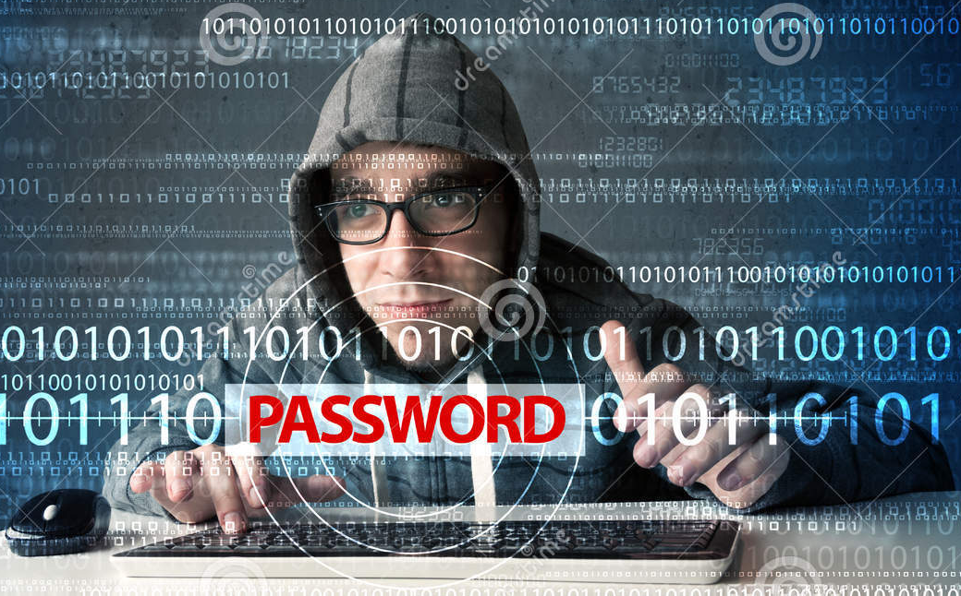
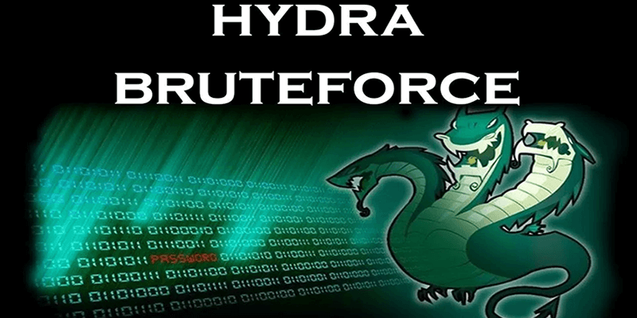
DOBRA/LOŠA LOZINKA, JAČINA LOZINKE

Slide 5
GRAMATIKA DOBRE LOZINKE
NAJMANjA DUŽINA 12 ZNAKOVA
MORA SADRŽATI:
VELIKO SLOVO(A)
MALO SLOVA(A)
CIFRU (E)
ZNAK(OVE) INTERPUNKCIJE

Slide 6
OSTALI SAVETI VEZANI ZA DOBRU LOZINKU
ZAMENITE NEKA KARAKTERISTIČNA SLOVA SIMBOLIMA:
A------>4
B------>3
I------->1
O------>0
S------->$

Slide 7
OSTALI SAVETI VEZANI ZA DOBRU LOZINKU
LOZINKA MORA BITI “PAMTLjIVA”

Slide 8
PRIMER DOBRE LOZINKE
4jL0S0T0C!cJz
Ala Je Lep Ovaj Svet Ovde Trava Onde Cvet! Cika Jova Zmaj
A->4, O->0

Slide 9
TEST LOZINKE
www.passwordmeter.com

Slide 10
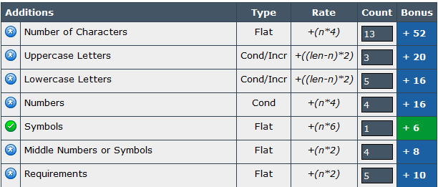
TEST LOZINKE

Slide 11
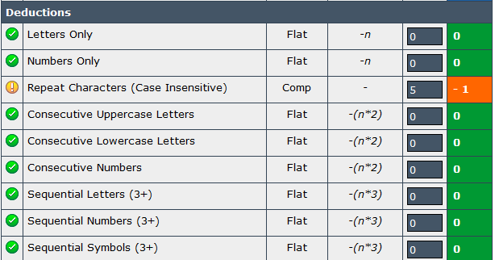
TEST LOZINKE

Slide 12
PRAVILA PROTIV JAKE LOZINKE
JEDNA REČ IZ REČNIKA
PRIMERI “JAKIH LOZINKI” SA INTERNETA
POZNATI LIČNI PODACI (IMENA, NADIMCI, DATUMI ROĐENjA, IMENA KUĆNIH LjUBIMACA...)
OPŠTEPOZNATE SKRAĆENICE

Slide 13
PRAVILA PROTIV JAKE LOZINKE
OBRASCI TASTATURE (QWERTY, ZXCVB…)
NUMERIČKE SEKVENCE (123456, 654321...)
KRATKI PONAVLjAJUĆI OBRASCI (ABC123, AAABBB, 123123, MMM333...)

Slide 14
PRAVILA TAJNOSTI LOZINKE
NE SAOPŠTAVAJTE NIKOME SVOJE LOZINKE (CIMERIMA, KOLEGAMA, SUPRUŽNICIMA, DECI)
AKO MORATE POVREMENO DA OMOGUĆITE DRUGOJ OSOBI PRISTUP VAŠEM NALOGU, PRVO PROMENITE LOZINKU, PA JE POSLE “VRATITE”.
NIKADA NE ZAPISUJTE LOZINKU NAROČITO NE NA/BLIZU MESTA VAŽENjA ISTE.

Slide 15
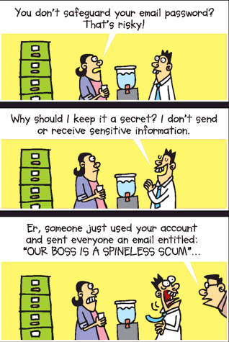
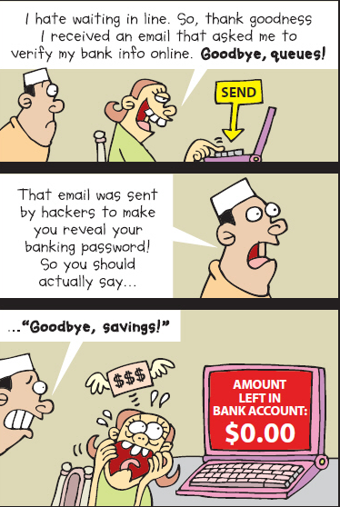
PRAVILA TAJNOSTI LOZINKE
NEMOJTE NIKADA ČUVATI SVOJE LOZINKE NA RAČUNARU/TELEFONU U TEKSTUALNIM FAJLOVIMA ILI DOKUMENTIMA
NIKADA NE ŠALjITE SVOJE LOZINKE PREKO NEZAŠTIĆENE KONEKCIJE, KAO I NEZAŠTIĆENOG EMAIL-A
REDOVNO, NE REĐE OD 6 MESECI MENjAJTE SVOJE LOZINKE

Slide 16
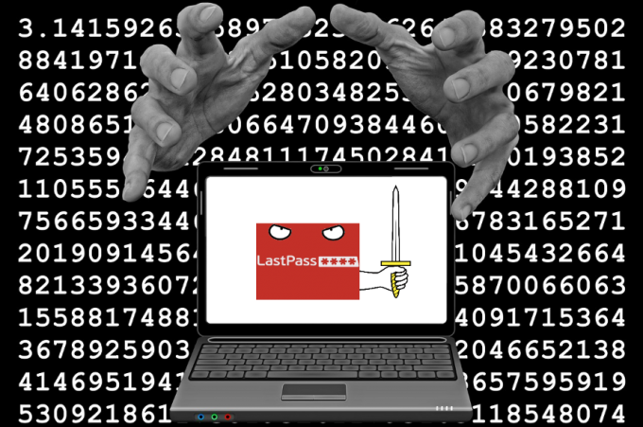
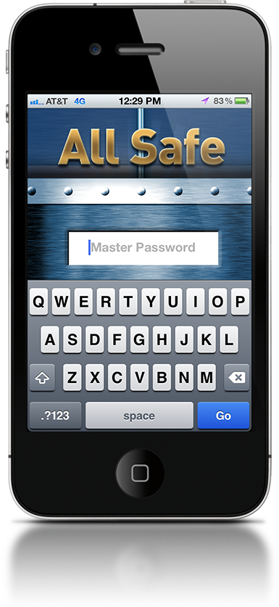
KAKO (NE) ČUVATI LOZINKE

Slide 17
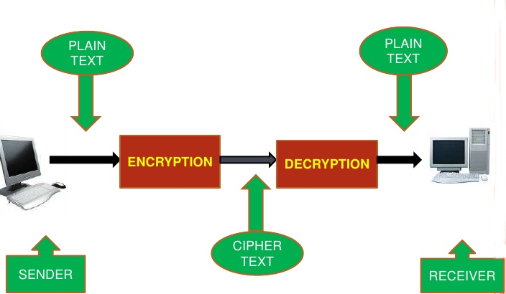
ŠIFARSKI SISTEMI - POJMOVI
POŠILjALAC i PRIMALAC
PORUKA – OTVORENI TEKST (PlainText, ClearText)
KRIPTOGRAFIJA
KRIPTOGRAFI, KRIPTOLOZI
KRIPTOANALIZA
KRIPTOANALITIČARI
ENKRIPCIJA/DEKRIPCIJA

Slide 18
MODEL ŠIFARSKOG SISTEMA
T=Š(P)
P=D(T)
D(Š(P))=P
P=PORUKA
T=ŠIFRAT (ŠIFROVAN/NERAZUMLjIV SADRŽAJ)
Š=FUNKCIJA ŠIFROVANjA (ENKRIPCIJE)
D=FUNKCIJA DEŠIFROVANJA (DEKRIPCIJE)

Slide 19
JEDNOSMERNE FUNKCIJE
1. STROGO TEORETSKI ONE NE POSTOJE.
2. x→ẜ(x) -JASNO I JEDNOZNAČNO
3. ẜ(x)→ x -TEŠKO PRAKTIČNO NEMOGUĆE

Slide 21
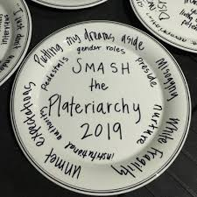
JEDNOSMERNE FUNKCIJE
NISU POGODNE ZA ŠIFARSKE SISTEME!
ZAŠTO?

Slide 22
JEDNOSMERNE FUNKCIJE
MOGU SE KORISTITI ZA VERIFIKACIJU SADRŽAJA (CRC, MD5, SHA-XXX)
MOGU SE KORISTITI ZA VERIFIKACIJU LOZINKI/ ZAMENSKO SKLADIŠTENjE LOZINKI

Slide 23
TIPOVI ŠIFARSKIH SISTEMA
ŠIFARSKI SISTEMI ZASNOVANI NA ALGORITMU
ŠIFARSKI SISTEMI ZASNOVANI NA KLjUČU

Slide 24
ŠIFARSKI SISTEMI ZASNOVANI NA ALGORITMU
OSLANjAJU SE NA ALGORITAM ŠIFROVANjA, KOJI SE MORA ČUVATI KAO STROGA TAJNA
NE MOŽE SE KORISTITI HARDVER I OPREMA ŠIROKE POTROŠNjE
AKO ALGORITAM BUDE PROVALjEN/UKRADEN CEO SISTEM POSTAJE NEUPOTREBLjIV
IZUZETNO JE TEŠKO ILI NEMOGUĆE VERIFIKOVATI SNAGU ALGORITMA

Slide 25
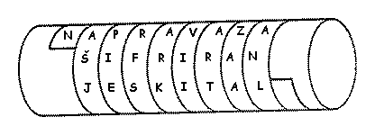
PRIMERI ŠIFARSKIH SISTEMA ZASNOVANIH NA ALGORITMU
TRANSPOZICIONI SISTEMI (SKITAL ŠIFRA)
SUPSTITUCIONI SISTEMI (CEZAROVA ŠIFRA)

Slide 26
TRANSPOZICIONE ŠIFRE
A | L | A | J | E
L | E | P | O | V
A | J | S | V | E
T | O | V | D | E
T | R | A | V | A
O | N | D | E | C
POJEDINAČNI ELEMENTI OTVORENOG TEKSTA SE NE MENjAJU, VEĆ IM SE MENjA POZICIJA U OTVORENOM TEKSTU.

Slide 27
TRANSPOZICIONE ŠIFRE
NEMAČKA ŠIFRA “ADFGVX” KORIŠĆENA ZA VREME I SV. RATA
SAVREMENI ALGORITMI KORISTE TRANSPOZICIJU ALI U MALOJ MERI I NE UVEK, JER IZMEĐU OSTALOG ZAHTEVA VIŠESTRUKO VIŠE MEMORIJE I ČESTO JE DUŽINA PORUKE OGRANIČENA

Slide 28
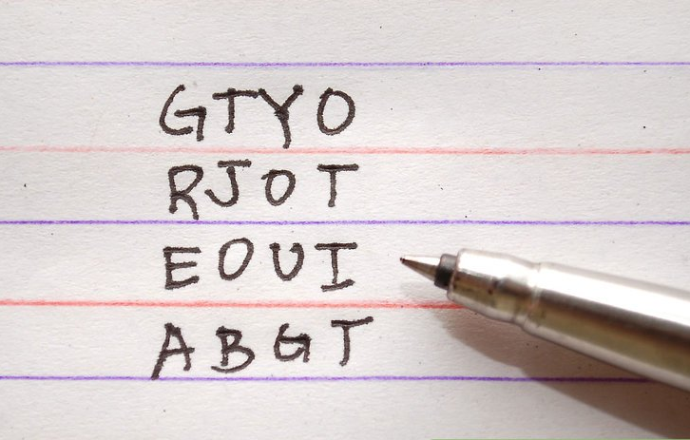
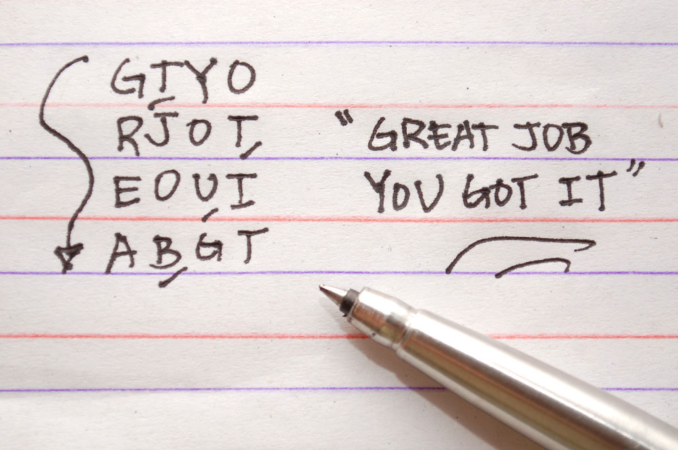
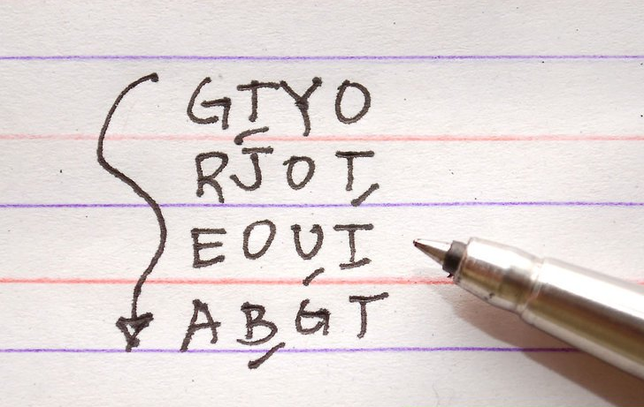
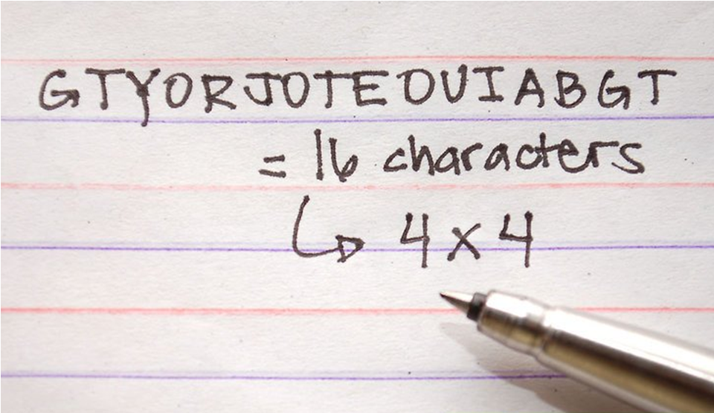
TRANSPOZICIONE ŠIFRE

Slide 29
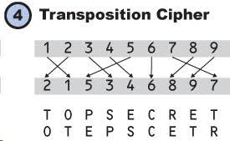
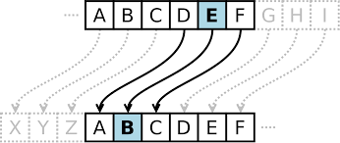
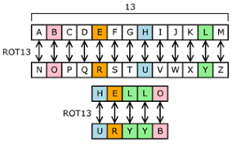
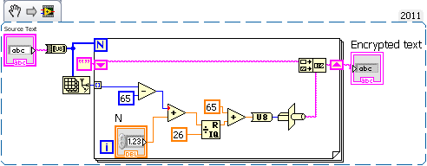
VIŽNEROVA ŠIFRA
(ROZETA, ROT-13, ENIGMA)

Slide 30
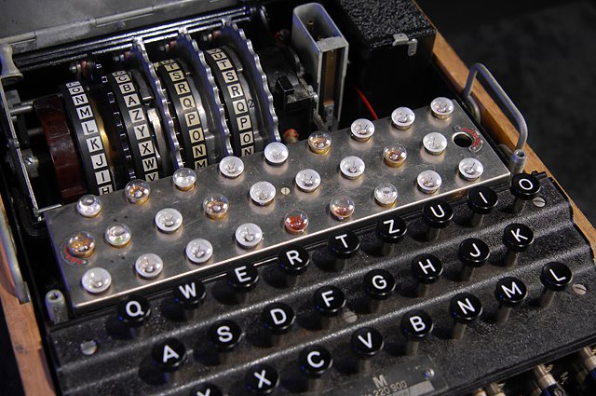
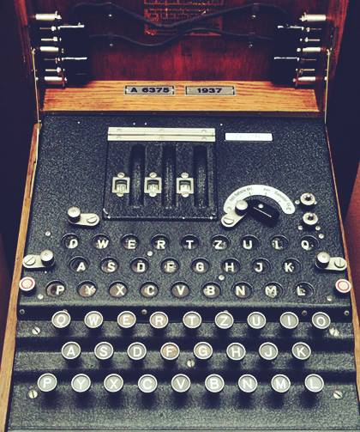
ENIGMA
KREATORI: ARTUR ŠERBIJUS i ARVID GERHARD DAM
NEMCI SU UNAPREDILI IZVORNI DIZAJN
TOKOM RATA VIŠE PUTA SU MODIFIKOVALI/UNAPREĐIVALI ENIGMU

Slide 31
SUPSTITUCIONE ŠIFRE
SUPSTITUCIJA – ZAMENA
POJEDINAČNI ELEMENTI OTVORENOG TEKSTA SE MENjAJU DRUGIM ELEMENTIMA U PROCESU ŠIFROVANjA(ENKRIPCIJE)

Slide 32
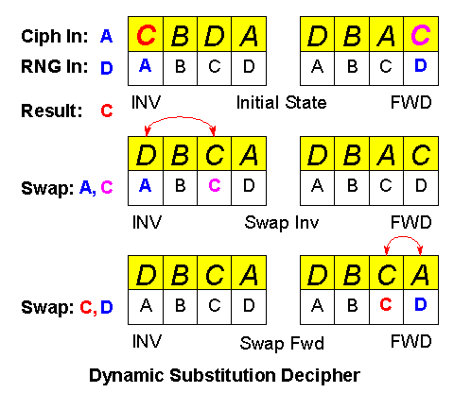
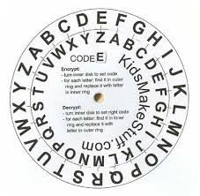
VRSTE SUPSTICIONIH ŠIFARA
PROSTA SUPSTITUCIONA ŠIFRA
HOMOFONIČNA SUPSTITUCIONA ŠIFRA
POLIGRAMSKA SUPSTITUCIONA ŠIFRA
POLIALFABETSKA SUPSTITUCIONA ŠIFRA

Slide 33
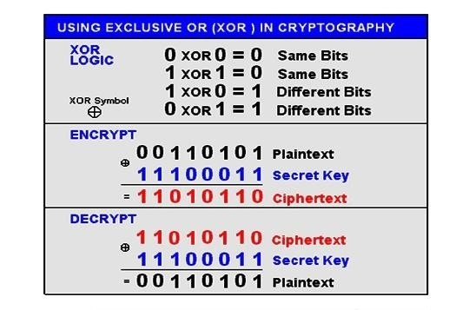
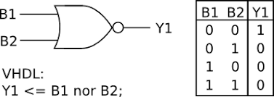
XOR ŠIFRA

Slide 34
RAČUNARSKI ŠIFARSKI ALGORITMI
DES
3DES (TRIPLE DES)
RSA
DSA
AES

Slide 35
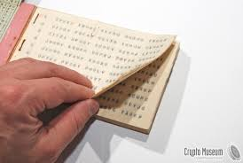
SAVRŠENI ŠIFARSKI SISTEM?
POSTOJI!
SISTEM JEDNOKRATNE BELEŽNICE

Slide 36
SIMETRIČNI I ASIMETRIČNI ŠIFARSKI SISTEMI
KOD SIMETRIČNOG ŠIFARSKOG SISTEMA KORISTI SE ISTOVETAN ALGORITAM I KLjUČ ZA ŠIFROVANjE I DEŠIFROVANjE
KOD ASIMETRIČNOG ŠIFARSKOG SISTEMA KORISTI SE RAZLIČIT KLjUČ (NEGDE I ALGORITAM) ZA ŠIFROVANjE I DEŠIFROVANjE

Slide 37
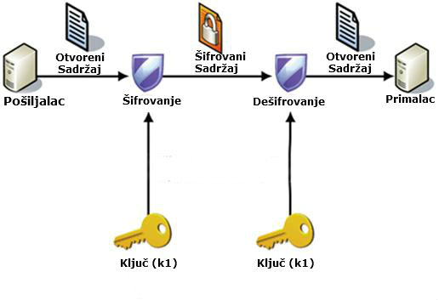
SIMETRIČNI ŠIFARSKI SISTEMI

Slide 38
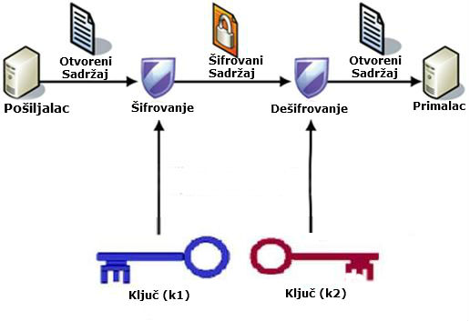
ASIMETRIČNI ŠIFARSKI SISTEMI

Slide 39
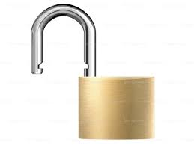
ŠIFARSKI SISTEMI SA JAVNIM I PRIVATNIM KLjUČEM

Slide 40
PROTOKOLI
PROTOKOL JE NIZ KORAKA/POSTUPAKA KOJI ODREĐUJU ODREĐENU OPERACIJU/AKTIVNOST.
PROTOKOL JASNO DEFINIŠE I REDOSLED IZVRŠAVANjA POJEDINIH KORAKA KAO I USLOVE ZA POČETAK/IZVRŠENjE/ZAVRŠETAK POJEDINOG KORAKA/OPERACIJE.

Slide 41
SVOJSTVA PROTOKOLA
SVI KORISNICI PROTOKOLA MORAJU UNAPRED ZNATI PROTOKOL U CELOSTI.
SVI KORISNICI SE MORAJU STROGO PRIDRŽAVATI PROTKOLA
PROTOKOL MORA BITI JASAN I SVEOBUHVATAN U SVAKOJ PRIMENI/SITUACIJI
PROTOKOL MORA BITI POTPUN I DOVOLjAN ZA SVAKU SITUACIJU U KOJOJ SE PRIMENjUJE

Slide 42
NAJBITNIJE SVOJSTVO KRIPTOGRAFSKOG PROTOKOLA?
NE SME DA OMOGUĆAVA, TJ. MORA DA OGRANIČAVA AKTIVNOSTI/SAZNANjA SVIH KORISNIKA PROTOKOLA STRIKTNO NA OBIM DEFINISAN PROTOKOLOM!

Slide 43
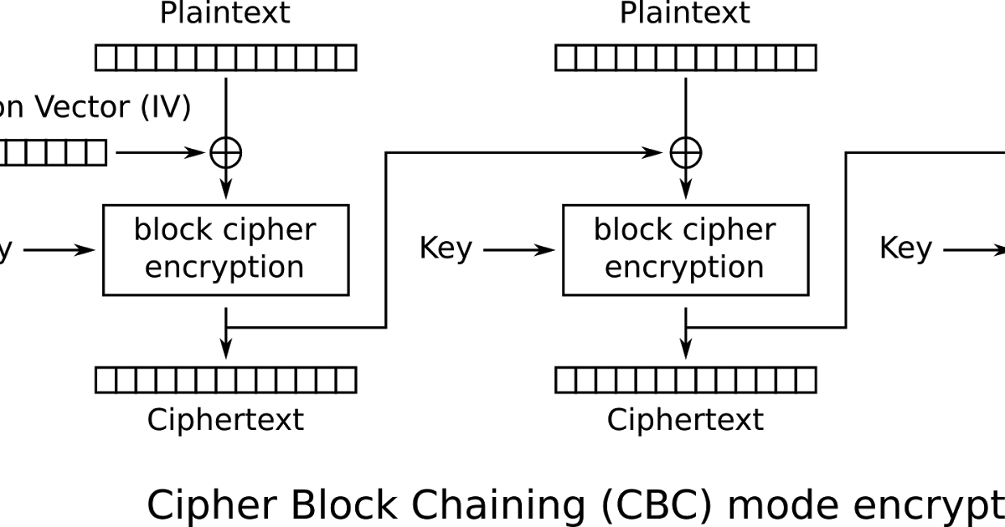
BLOKOVSKI ŠIFARSKI SISTEMI

Slide 44
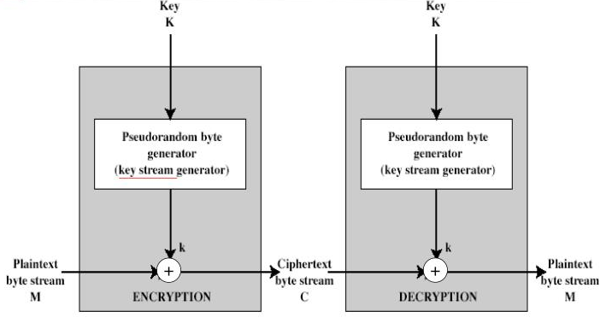
SEKVENCIJALNI ŠIFARSKI SISTEMI

Slide 45
GENERATORI SLUČAJNIH BROJEVA
-PROGRAMSKI RANDOM GENERATORI NISU UPOTREBLjIVI ZA KRIPTOGRAFSKE POTREBE!
-NAJBOLjI GENERATORI SLUČAJNIH VREDNOSTI SE NALAZE U PRIRODI (SVETLOST, ZVUK, RADIJACIJA...)

Slide 46
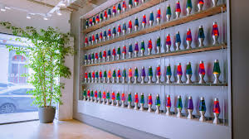
PSEUDO-SLUČAJNI NIZ BROJEVA
-POSTOJI VIŠE PROGRAMSKIH PSEUDOSLUČAJNIH GENERATORA
-NIZ PSEUDOSLUČAJNIH BROJEVA IMA PONAVLjANjE ALI JE NEPONOVLjIVA SEKVENCA DOVOLjNE DUŽINE

Slide 47
